Slide 1
公司组织系统
---张豪、于海新

Slide 2
一、前期文档准备（需求、概要设计、详细设计、数据库设计、接口设计、测试文档）
二、后端开发（SSM）
三、前端开发（VUE）
四、测试（对后端接口的简略测试）

Slide 3

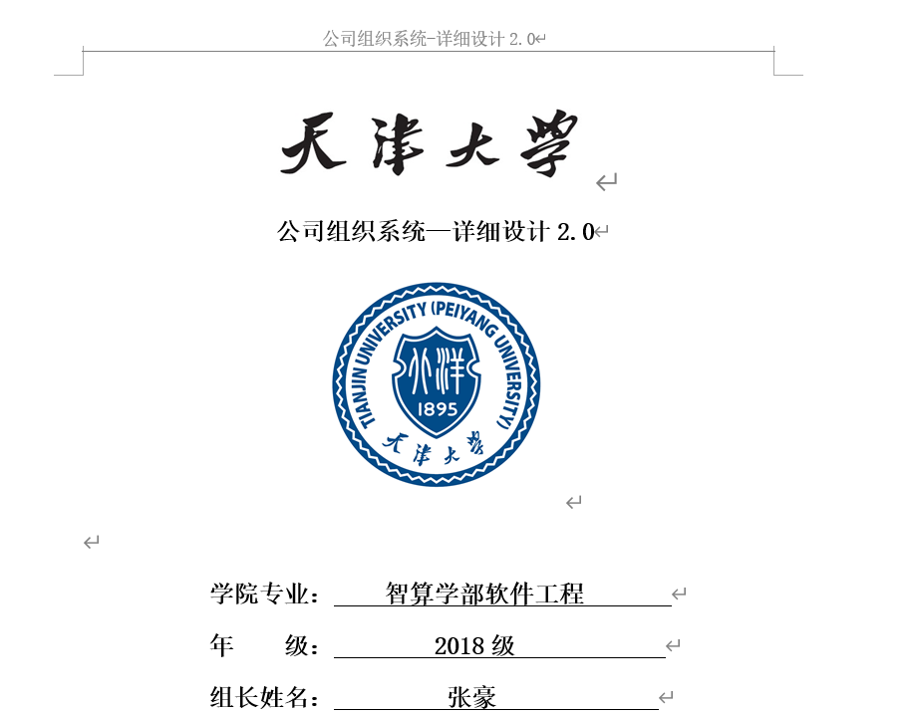
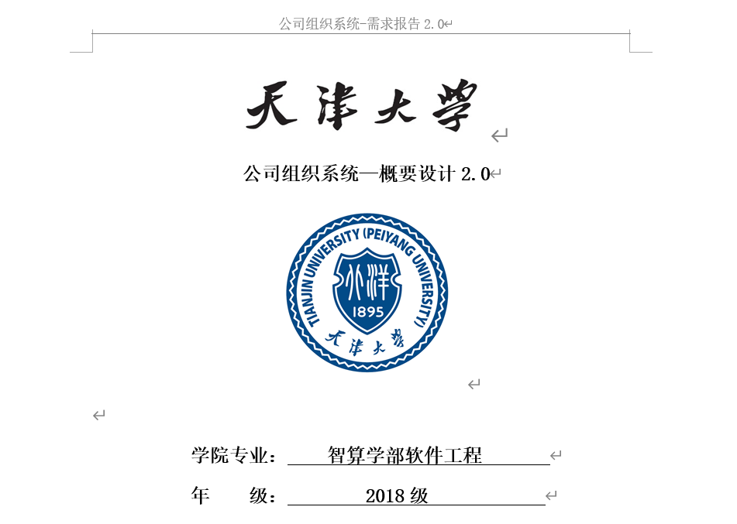
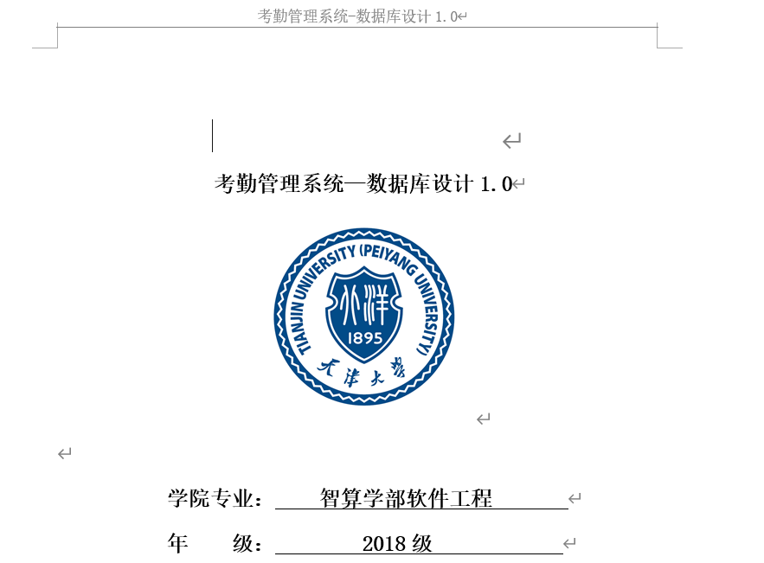

Slide 4
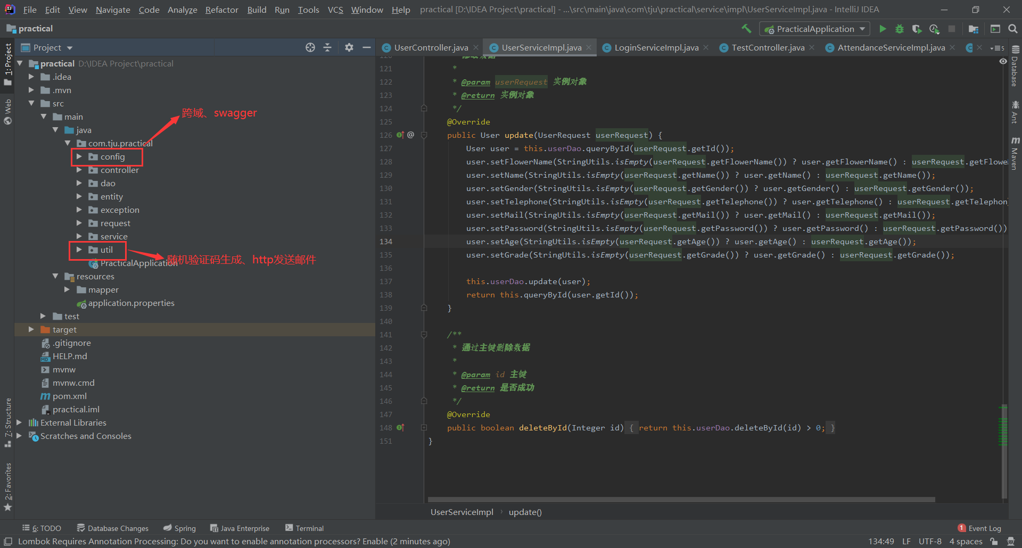
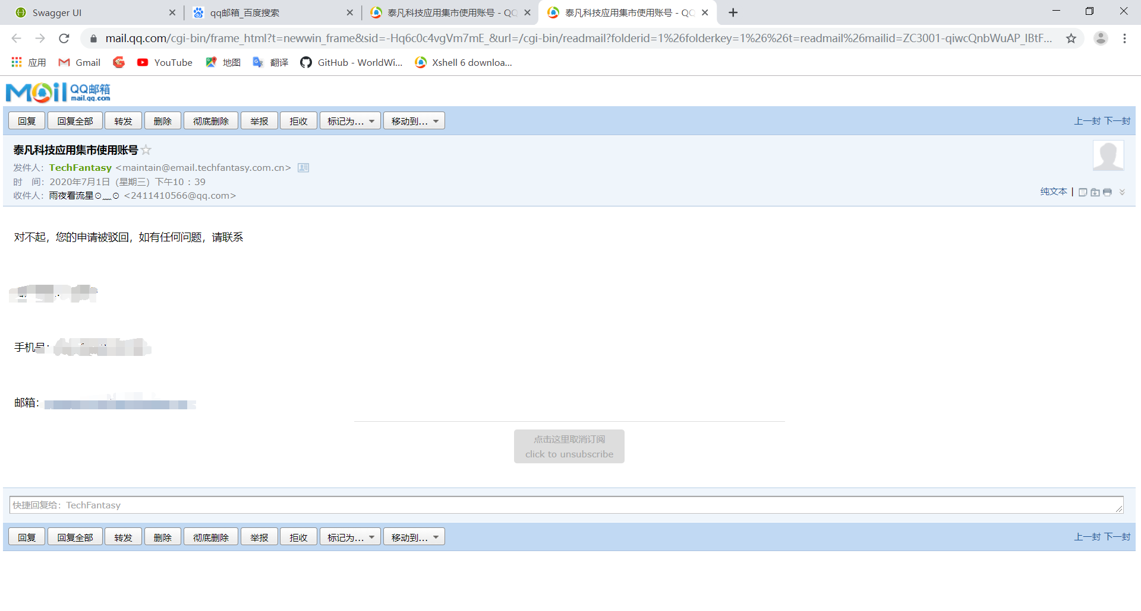
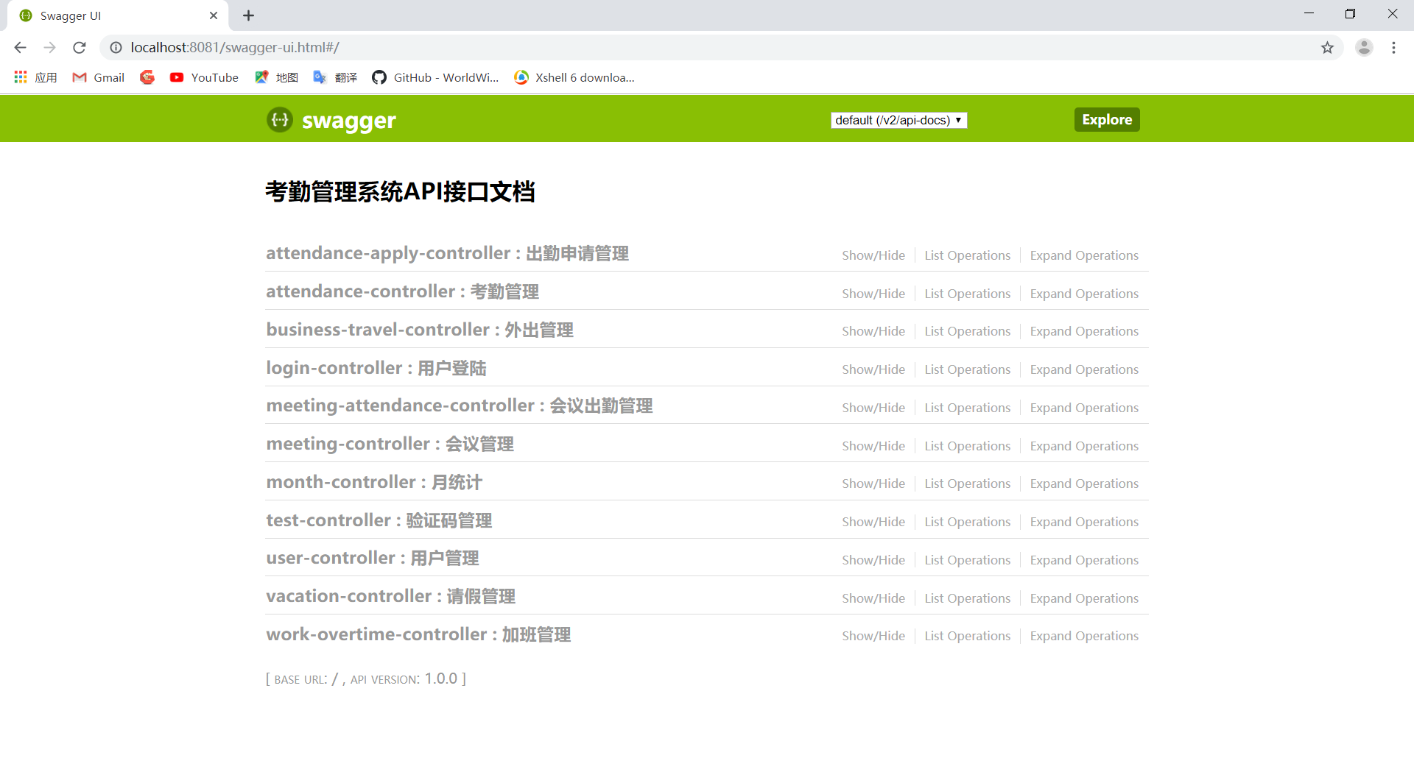
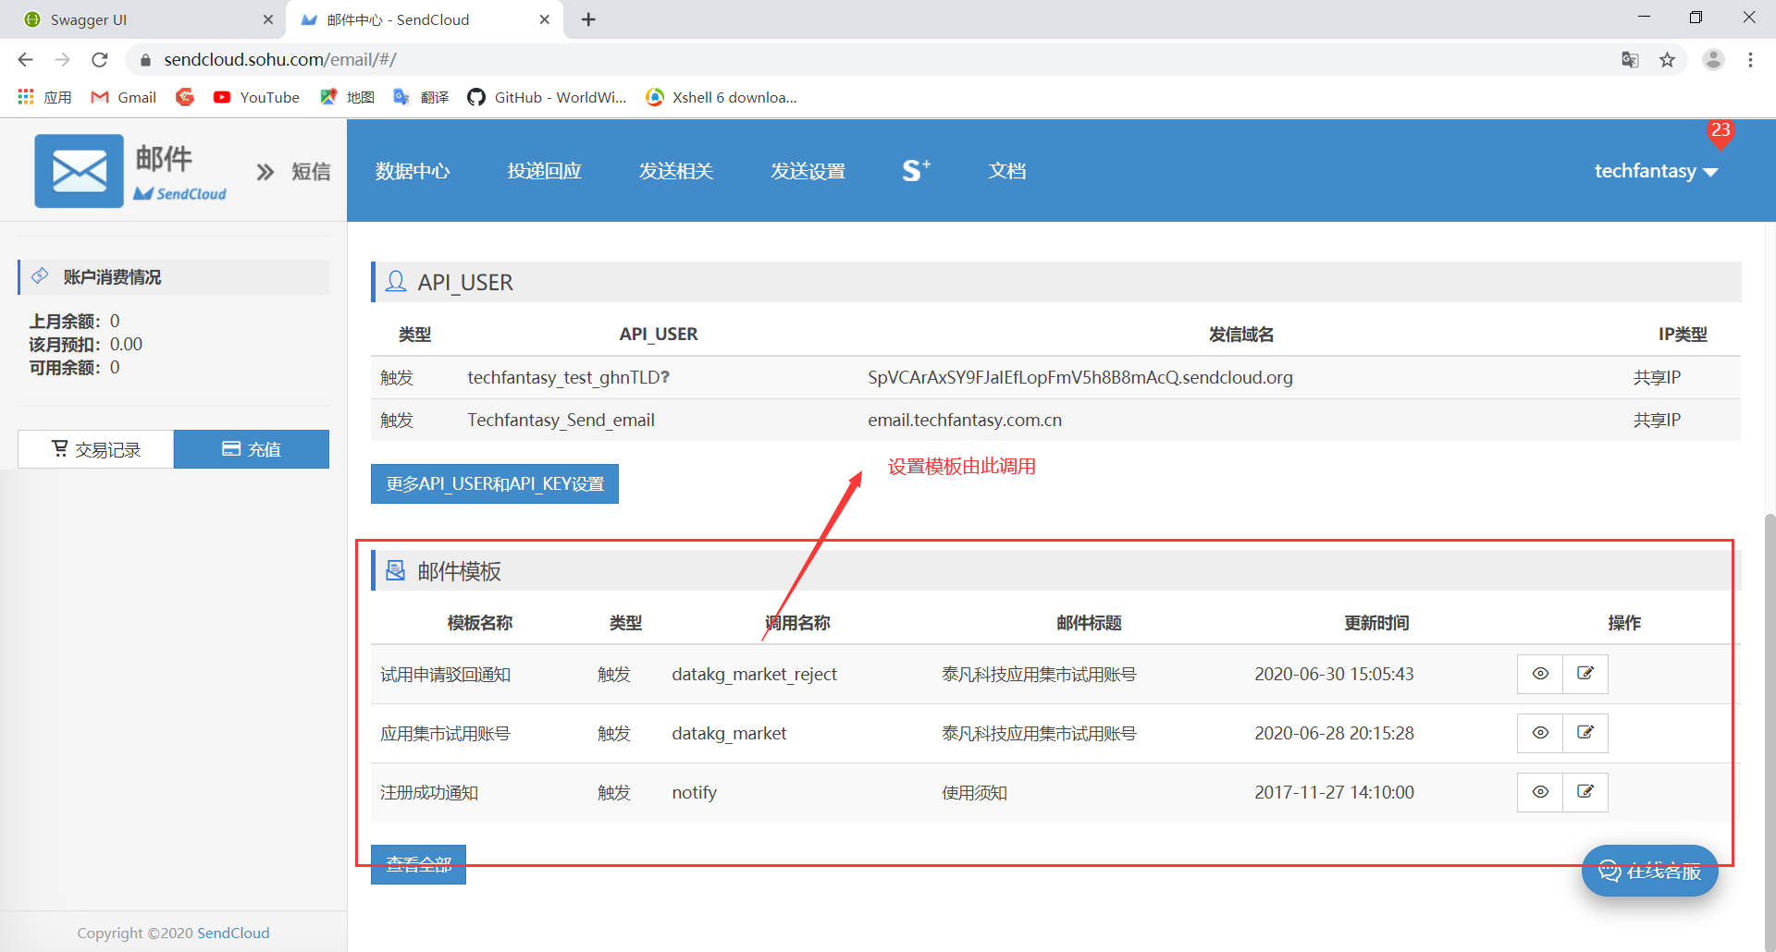

Slide 5
